Slide 1
Мировой опыт реформы здравоохранения
Профессор Мейманалиев Т.С.
Приглашенный профессор КазНМУ
2 ноября 2012 года

Slide 2
2 основных направления
1) Реформа системы финансирования здравоохранения
2) Реформа системы предоставления медицинской помощи

Slide 3
Реформа системы финансирования здравоохранения
1) от бюджетной модели к страховой (Венгрия, Чехия, Литва и др.)
2) от страховой модели к бюджетной (Испания)
3) интегрированная модель (Канада)
4) универсальная модель (ВОЗ, 2012)

Slide 4
МЕСТО В РЕЙТИНГЕ BLOOMBERG | CТРАНА
1 | CИНГАПУР
2 | ИТАЛИЯ
3 | АВСТРАЛИЯ
4 | ШВЕЙЦАРИЯ
5 | ЯПОНИЯ
6 | ИЗРАИЛЬ
7 | ИСПАНИЯ
8 | НИДЕРЛАНДЫ
9 | ШВЕЦИЯ
10 | ГЕРМАНИЯ
11 | КИПР
12 | АВСТРИЯ
13 | ФРАНЦИЯ
14 | КАНАДА
15 | НОВАЯ ЗЕЛАНДИЯ
16 | ГРЕЦИЯ
17 | ГОНКОНГ
18 | НОРВЕГИЯ
19 | ИРЛАНДИЯ
20 | БЕЛЬГИЯ
21 | ВЕЛИКОБРИТАНИЯ
22 | ФИНЛЯНДИЯ
23 | ПОРТУГАЛИЯ
24 | КОСТА-РИКА
25 | СЛОВЕНИЯ
- страны с бюджетной моделью финансирования здравоохранения
- страны со страховой моделью здравоохранения

Slide 5
Реформа системы финансирования здравоохранения
Первые 25 стран в рейтинге Bloomberg:
- бюджетная модель – 13 стран (Сингапур, Австралия, Испания, Швеция, Канада и др.)
- страховая модель – 12 стран (Швейцария, Япония, Израиль, Голландия, Германия и др.)

Slide 6
Сравнивалась эффективность систем здравоохранения
16 стран по критерию «Затраты/Управляемые показатели здоровья населения»
Критерии более высокой эффективности:
А) При меньших затратах обеспечивает близкие
или более высокие показатели здоровья населения.
Б) При сопоставимых затратах позволяет достичь сопоставимые или более высокие показатели здоровья населения в условиях:
- большей доли пожилых в структуре населения;
- менее благоприятных климатических и (или) социально-бытовых условий жизни населения;
- большего распространения вредных привычек (алкоголь, курение, избыточный вес).

Slide 7
Cравниваемые страны методом «копия - пара» были распределены на 3 группы:
Группа 1 - страны, близкие по культуре, сопоставимые
по численности населения, экономике и демографии:
«Страны средиземноморской культуры»: Италия, Франция
«Страны германской культуры»: Швеция, Австрия
Группа 2 - страны, близкие по культуре, сопоставимые по экономике и демографии, однако с серьезной разницей в численности населения:
«Англоязычные страны»: Великобритания, Канада, Австралия, США

Slide 8
Для рандомизации стран по демографии и экономике и сравнения показателей здоровья населения использовались: - открытые данные ЦРУ США (2011) - данные ВОЗ (2008-2011) - интегральный показатель агентства Bloomberg, рассчитанный на основе данных ВОЗ, ООН и Всемирного Банка (2012)

Slide 9
1 группа
Показатели | Страны средиземноморской культуры |  |  | Страны германской культуры
 | ИТАЛИЯ |  | ФРАНЦИЯ | ШВЕЦИЯ | АВСТРИЯ
ЗАТРАТЫ
Расходы на здравоохранение, % ВВП |  | 9,5 | 11.9 | 9,6 | 11,0
Расходы на здравоохранение на душу населения, $ |  | 3022 | 4021 | 3757 | 4388
УПРАВЛЯЕМЫЕ ПОКАЗАТЕЛИ ЗДОРОВЬЯ НАСЕЛЕНИЯ
Ожидаемая продолжительность жизни, муж / жен, лет |  | 79/84 | 77/84 | 79/83 | 78/83
Ожидаемая продолжительность здоровой жизни, лет |  | 74 | 73 | 74 | 72
Материнская смертность, на 100 000 живорожденных |  | 4 | 8 | 4 | 4
Неонатальная смертность, на 1000 живорожденных |  | 2 | 2 | 2 | 2
Младенческая смертность до 1 года на 1000 |  | 3 | 3 | 2 | 4
Смертность детей до 5 лет, на 1000 живорожденных |  | 4 | 4 | 3 | 5
Вероятность смерти в возрасте от 15 до 60 лет на 1000 населения, м|ж |  | 77/41 | 122/56 | 74/47 | 102/50
Место страны в рейтинге оценки здоровья населения (Bloomberg, 2012) |  | 2 | 13 | 9 | 12

Slide 10
2 группа – англоязычные страны
Показатели | Велико- британия | Канада | Австралия | США
ЗАТРАТЫ
Расходы на здравоохранение, % ВВП | 9,6 | 11,3 | 8,7 | 17,9
Расходы на здравоохранение на душу населения, $ | 3480 | 4404 | 4774 | 8362
УПРАВЛЯЕМЫЕ ПОКАЗАТЕЛИ ЗДОРОВЬЯ НАСЕЛЕНИЯ
Ожидаемая продолжительность жизни, муж / жен, лет | 78/82 | 79/83 | 80/84 | 76/81
Ожидаемая продолжительность здоровой жизни (HALE), лет | 72 | 73 | 74 | 70
Материнская смертность, на 100 000 живорожденных | 7 | 12 | 8 | 21
Неонатальная смертность, на 1000 живорожденных | 3 | 4 | 3 | 4
Младенческая смертность до 1 года на 1000 живорожденных | 5 | 5 | 4 | 7
Смертность детей до 5 лет, на 1000 живорожденных | 5 | 6 | 5 | 8
Вероятность смерти в возрасте от 15 до 60 лет на 1000 м/ж | 95/58 | 87/53 | 79/45 | 134/78
Место страны в рейтинге оценки здоровья населения (Bloomberg, 2012) | 21 | 14 | 3 | 33

Slide 11
3 группа - Латиноамериканские страны
ПОКАЗАТЕЛИ | Чили |  | Куба | Коста-Рика
ЗАТРАТЫ
Расходы на здравоохранение, % ВВП | 8,0 |  | 10,6 | 10,9
Расходы на здравоохранение на душу населения, $ | 1199 |  | 431 | 1242
УПРАВЛЯЕМЫЕ ПОКАЗАТЕЛИ ЗДОРОВЬЯ НАСЕЛЕНИЯ
Ожидаемая продолжительность жизни, м / ж, лет |  | 76/82 | 76/80 | 77/81
Ожидаемая продолжительность здоровой жизни (HALE), лет |  | 70 | 69 | 69
Материнская смертность, на 100 000 живорожденных, |  | 25 | 47 | 40
Неонатальная смертность, на 1000 живорожденных |  | 5 | 3 | 6
Младенческая смертность до 1 года на 1000 |  | 8 | 5 | 9
Смертность детей до 5 лет, на 1000 живорожденных |  | 9 | 6 | 10
Вероятность смерти в возрасте от 15 до 60 лет на 1000, муж /жен |  | 116/59 | 120/78 | 115/69
Место страны в рейтинге оценки здоровья населения (Bloomberg, 2012) |  | 27 | 28 | 37

Slide 12
3 группа – Исламские страны Ближнего Востока
Показатели | Сирия | Турция
ЗАТРАТЫ
Расходы на здравоохранение, % ВВП | 3,4 | 6,7
Расходы на здравоохранение на душу населения, $ | 174 | 1029
УПРАВЛЯЕМЫЕ ПОКАЗАТЕЛИ ЗДОРОВЬЯ НАСЕЛЕНИЯ
Ожидаемая продолжительность жизни, муж / жен, лет | 71/76 | 72/77
Ожидаемая продолжительность здоровой жизни (HALE), лет | 63 | 66
Материнская смертность, на 100 000 живорожденных, 2010 | 58 | 21
Неонатальная смертность, на 1000 живорожденных | 9 | 8
Младенческая смертность до 1 года на 1000 живорожденных | 14 | 12
Смертность детей до 5 лет, на 1000 живорожденных | 16 | 13
Вероятность смерти в возрасте от 15 до 60 лет на 1000, муж /жен | 159/95 | 134/73
Место страны в рейтинге оценки здоровья населения (Bloomberg, 2012) | 42 | 44

Slide 13
3 группа – Постсоветские страны
ПОКАЗАТЕЛИ | Украина | Беларусь |  | Россия
ЗАТРАТЫ
Расходы на здравоохранение, % ВВП | 7,7 | 5,6 |  | 5,1
Расходы на здравоохранение на душу населения, $ | 519 | 768 |  | 998
УПРАВЛЯЕМЫЕ ПОКАЗАТЕЛИ ЗДОРОВЬЯ НАСЕЛЕНИЯ
Ожидаемая продолжительность жизни, м / ж, лет | 62/74 |  | 64/76 | 62/74
Ожидаемая продолжительность здоровой жизни (HALE), лет | 60 |  | 62 | 60
Материнская смертность, на 100 000 живорожденных, | 32 |  | 4 | 34
Неонатальная смертность, на 1000 живорожденных | 6 |  | 3 | 6
Младенческая смертность до 1 года на 1000 | 11 |  | 4 | 9
Смертность детей до 5 лет, на 1000 живорожденных | 13 |  | 6 | 12
Вероятность смерти в возрасте от 15 до 60 лет на 1000, муж /жен | 395/148 |  | 324/117 | 391/144
Место страны в рейтинге оценки здоровья населения (Bloomberg, 2012) | 99 |  | 91 | 97

Slide 14
ВЫВОДЫ:
национальные системы здравоохранения в странах, использующих «бюджетную» модель финансирования, демонстрируют в целом более высокую эффективность по сравнению со странами, близкими по культуре и демографическому развитию, но использующими «страховую модель»
данная закономерность не зависит от географического положения, культуры, численности населения и развития экономики страны.

Slide 15
Реформа системы финансирования здравоохранения
1) страны с высоко-затратной экономикой здравоохранения (в среднем 3752 международных долларов на душу населения),
2) страны с быстро развивающейся экономикой здравоохранения (в среднем 413 международных долларов на душу населения) и
3) страны с низко-затратной и медленно растущей экономикой здравоохранения (в среднем 103 международных долларов) (ВОЗ, 2008).

Slide 16
Страны с высоко-затратной экономикой здравоохранения.
Эти страны финансируют сектор здравоохранения посредством увеличения объема государственных и частных предварительных платежей. Расширению или изменению предложения услуг в этих странах препятствует не столько ограниченность финансовых средств, сколько относительная нехватка кадровых ресурсов здравоохранения, необходимых для удовлетворения растущего и меняющегося спроса (ВОЗ, 2008).

Slide 17
Страны с высоко-затратной экономикой здравоохранения.
ВОЗ (2008) указывает, что устойчивость реформ ПМСП в странах с высоко-затратной экономикой здравоохранения сомнительна, если не будет изменена система подготовки медицинских кадров и не будут созданы профессиональные, социальные и финансовые стимулы для врачей общей практики или семейных врачей.

Slide 18
Страны с высоко-затратной экономикой здравоохранения
Системы здравоохранения этих стран строятся вокруг сильного и престижного сектора высокоспециализированной медицинской помощи, важного для крупнейших компаний фармацевтической и медико-технической промышленности

Slide 19
Страны с высоко-затратной экономикой здравоохранения
Хотя наличные платежи все ещё составляют значительную долю на уровне 15% от общего объема расходов, их размеры были сокращены с помощью более прогрессивных коллективных механизмов финансирования здравоохранения (WHO, 2008).

Slide 20
Страны с высоко-затратной экономикой здравоохранения
Во многих из этих стран происходит перенос центра тяжести с дорогостоящей третичной, высокоспециализированной медицинской службы на первичную медико-санитарную помощь.

Slide 21
Страны с быстро растущей экономикой здравоохранения
До 30% ожидаемого роста, в соответствии с существующими тенденциями, обеспечивается за счет увеличения расходов на здравоохранение, оплачиваемых наличными из кармана домохозяйств.
До 70% этого роста происходит в результате увеличения государственных расходов в сочетании с ростом частных предварительно оплачиваемых расходов (ВОЗ, 2008).

Slide 22
Страны с быстро растущей экономикой здравоохранения
Превалирование высокоразвитой специализированной медицинской помощи, которая соответствует ожиданиям богатого меньшинства, усугубляется появлением быстро растущего рынка медицинского туризма.

Slide 23
Страны с быстро растущей экономикой здравоохранения
Это снижает приток специалистов в ПМСП, стимулируя беспрецедентный уровень специализации среди медицинских работников (WHO, 2008).
Новые технологии в сочетании с увеличением числа научно обоснованных руководств значительно расширяют возможности ПМСП, существенно усиливая роль врачей общей практики (WHO, 2008).

Slide 24
Страны с низко-затратной, медленно растущей экономикой здравоохранения
Проживает 2,6 млрд. человек и на них приходится менее 5% общемировых расходов на здравоохранение. Население этих стран страдает от абсолютного недофинансирования сектора здравоохранения наряду с непропорционально тяжелым бременем болезней (ВОЗ, 2008).

Slide 25
Страны с низко-затратной, медленно растущей экономикой здравоохранения
Нерегулируемая коммерциализация частной и государственной медицинской помощи быстро становится нормой для городского населения и во все большей степени для сельского населения, что является гораздо более серьезной и недооцененной проблемой, угрожающей ценностям первичной медико-санитарной помощи.

Slide 26
Страны с низко-затратной, медленно растущей экономикой здравоохранения
В большинстве этих стран государство в прошлом практиковало авторитарный стиль управления сектором здравоохранения. В настоящее время государство заняло другую крайность, а именно политику невмешательства в отношении управления системой здравоохранения (ВОЗ, 2008).

Slide 27
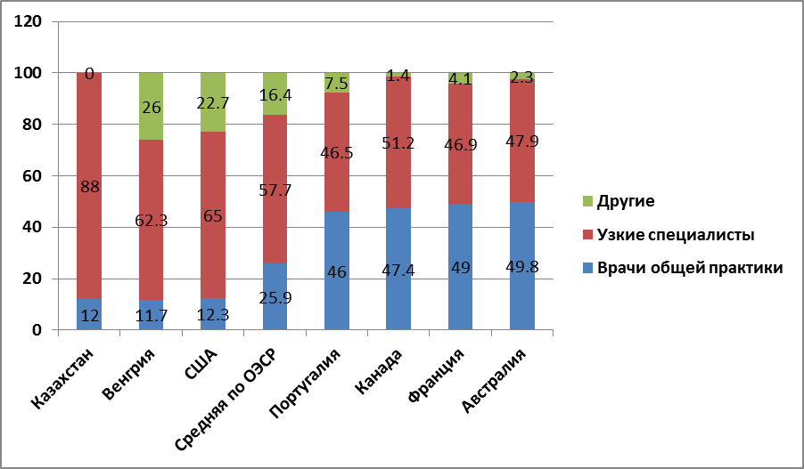
Реформа системы предоставления медицинской помощи

Slide 28
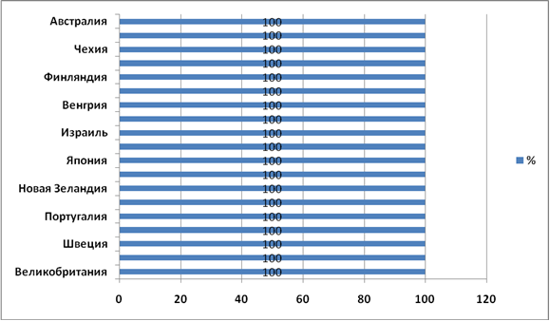
Реформа системы предоставления медицинской помощи

Slide 29
Политика ВОЗ (2008)
Достижение универсального охвата населения медицинскими услугами, становится невозможным, если, во-первых, выплаты из кармана домохозяйств превышают 30-40% общих расходов здравоохранения и, во-вторых, общие расходы здравоохранения ниже 4-5% ВВП.

Slide 30
Опыт Беларуси
Комплексная реструктуризация медицинской помощи с перераспределением ресурсов от высоко-затратной стационарной медицинской помощи на экономичную и включающую профилактику заболеваний амбулаторно-поликлиническую помощь привела к увеличению доли финансирования амбулаторно-поликлинических организаций (с 21% – в 2005 году до 35% – в 2009 году) в общем объеме финансирования здравоохранения.

Slide 31
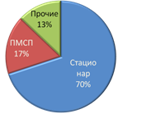
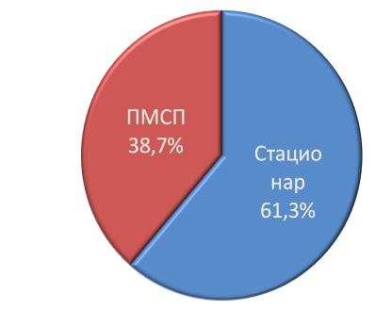
Опыт Кыргызской Республики (2001-2010 годы)

Slide 32
Общие расходы здравоохранения на душу населения в долл. США

Slide 33
Благодарю за внимание

